Slide 1
Læringsnetværk for pædagogiske ledere Fællesmøde
9. Januar 2024

Slide 2
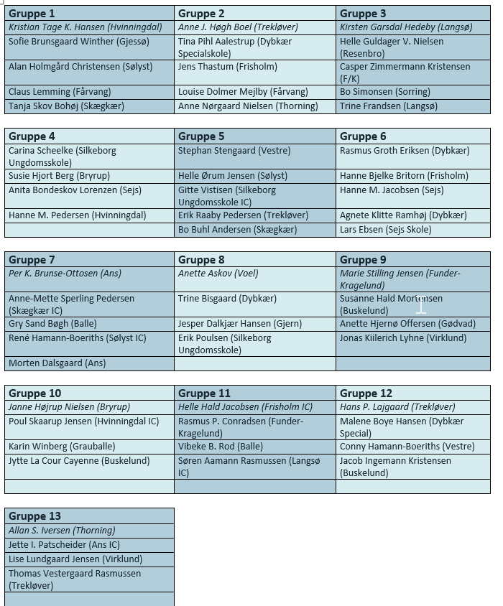

Slide 3
Velkommen

Slide 4
TEMA – Mellemformer og deltagelsesmuligheder
Program:
Kl. 08.00 – 08.15: Checkin på teams
Kl. 08.15 – 08.45: Velkommen og fælles oplæg v. Signe Schou
Kl. 08.45 – 10.15: Videndeling på tværs af skoler og netværk i gr. rum
Kl. 10.15 – 10.30: Pause – tid til en kop kaffe
Kl. 10.30 – 11.50: Opsamling og drøftelse i egne netværk
Kl. 11.50 – 12.00: Afrunding af dagen i netværkene

Slide 5
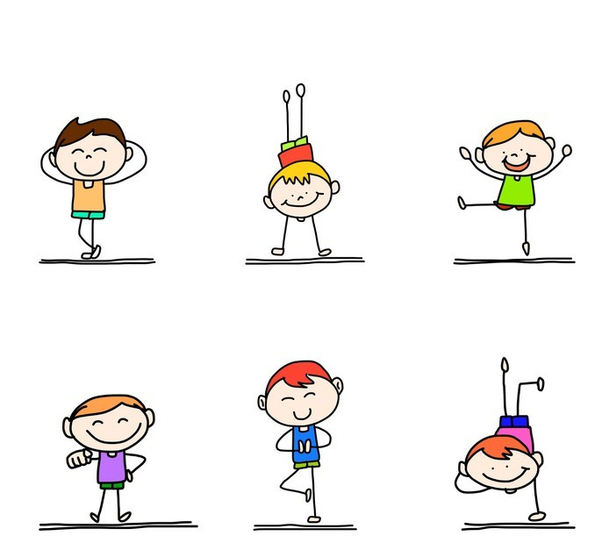
Mellemformer
En fælles rammesætning – hvor kommer vi fra?

Slide 6
Hvor kommer vi fra?
Foråret 2018:
Analyse af det specialiserede område
2019-2022
Udvikling af LFSI/Mellemformer i Silkeborg Kommune
(som en del af alle skal med)
2022-nu
Videre arbejde med mellemformer, nationalt fokus på mellemformer og skoler med i ministerielt projekt
Link til video, hvor Charlotte fortæller om arbejdet med mellemformer i Silkeborg Kommune.

Slide 7
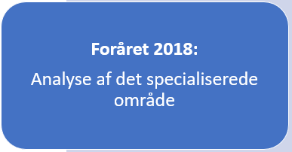
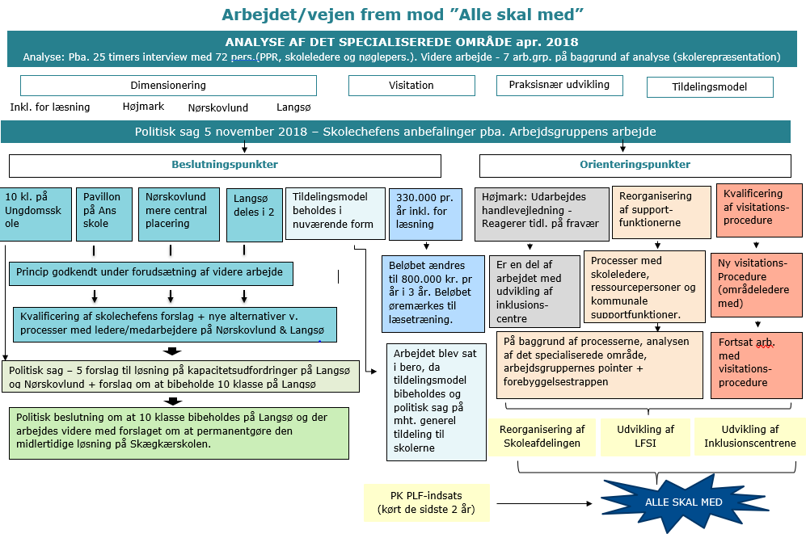
Hvor kommer vi fra?
Formål:
Nysgerrige på hvad er på spil i forhold til at flere blev segregeret til specialtilbud. Både i forhold til:
Årsag til bevægelse
2) Men mest af alt – gode bud lokalt på, hvad man kunne gøre for at bryde cirklen

Slide 8
Hvor kommer vi fra?
Pointer fra analysen i 2018

Slide 9
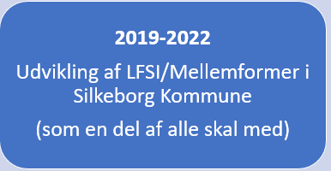
Hvor kommer vi fra?
Arbejdsgruppe i 2019 (pædagogiske ledere og skoleledere fra almen og inklusionscentre)
1. Økonomisk problematik (vil gerne sikre, at vi fra skoleårets planlægning kender ressourcer). Derfor blev ressourcer allokeret ud.
2. Brug for at blive understøttet hurtigt og lettilgængeligt (eks. gennem læringsvejledere). Derfor en del af udviklingsspor i PPL ”fleksibel og praksisnær support”.
3. Enige om en ramme – aftale om, hvordan vi gør når vi arbejder med Mellemformer (pejlemærker)
Emnemøde marts 2020 med fokus på handleplaner og pejlemærker
Reviderede pejlemærker i 2022
Alle skoler er i gang med at arbejde med mellemformer – især med fokus på: Why, how og what (selve organiseringen af dem).

Slide 10
Pejlemærker for mellemformer
Der foreligger ikke en fast defineret form for, hvordan Mellemformer skal se ud, men der foreligger nogle vedtagne pejlemærker for dem. Pejlemærkerne er retningsgivende for den måde, vi i Silkeborg Kommune organisatorisk skal arbejde med Mellemformer.
Definition af målgruppe for mellemform, som har betydning for hvem der tilbydes en mellemform i en periode
Mellemformer skal have fokus på elever med behov for specialundervisning/specialpædagogisk bistand og supplerende undervisning.
Almenfællesskabet og læringsmiljøet skal udvikle sig sideløbende med, at elever i mellemformen også udvikler sig. Derfor er et samarbejde mellem mellemform og almenklassen vigtig.
Mellemformer skal have fokus på at udvikle almenfællesskabet mod øget deltagelsesmuligheder for de børn, som i en periode tilbydes mellemformer.
Mellemformer skal have fokus på elevernes sociale, personlige og faglige udvikling samt understøtte eleverne i at udvikle strategier og forudsætninger for at kunne indgå i almenundervisningen.

Slide 11
…..Pejlemærker fortsat
Organisering: Det er kun den lokale skole, som ved, hvad der er den bedste mellemform for dem og deres elever. Der skal være en ramme– men det kan sjældent være en statisk beskrivelse af en mellemform, da det er nødvendigt med fleksibilitet.
Skolerne skal lokalt arbejde med WHY, HOW og WHAT. Der skal laves en klart formuleret beskrivelse af formålet med, organisering af og succeskriterier for udvikling af mellemformer.
Forældrene skal altid involveres, når en mellemform iværksættes. Forældrene skal involveres i beslutningen og informeres om indsatsernes formål, organisering og succeskriterier.
Der skal udarbejdes konkrete handleplaner for eleverne, når mellemformer iværksættes. Dette for at sikre, at både skolen, elever og forældre er bevidste om den eller de konkrete indsats(er) og arbejder mod et fælles mål.
Samskabende processer er eksempelvis oplagt som stedet, hvor man også får inddraget forældre i beslutningen og formålet med mellemformen og hvor man kan følge op m.m.
Skolerne skal to gange om året følge op på deres mellemformer og vurdere:
1) Hvorvidt mellemformerne skaber den ønskede progression hos eleverne og 2) hvorvidt indsatsen skal fortsætte. Eventuelt med justeringer.

Slide 12
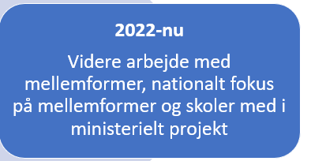
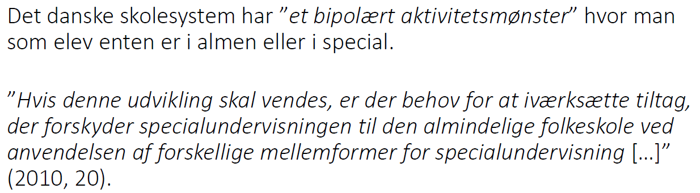
Hvor kommer vi fra?
Noget af det Thyge også fremlagde på emnemødet i september 2023.
Øget nationalt fokus på begrebet mellemformer og forståelsen af dette (VIVE)
Kortlægning af mellemformer udgivet af VIVE v. Thyge Tegtmejer 29 marts 2022:
Litteratur- og praksiskortlægning af kombinationer af special- og almenundervisning
Rapport fra Finansministeriet, undervisningsministeriet, KL mfl. Fra 2010:
Vi tager børnene og flytte ud. Historikken viser, at det vi har gjort ikke har skabt en ændring – men mere segregering. Det skal derfor trækkes tættere på almenundervisning, så er det heller ikke så voldsomt for børnene.

Slide 13
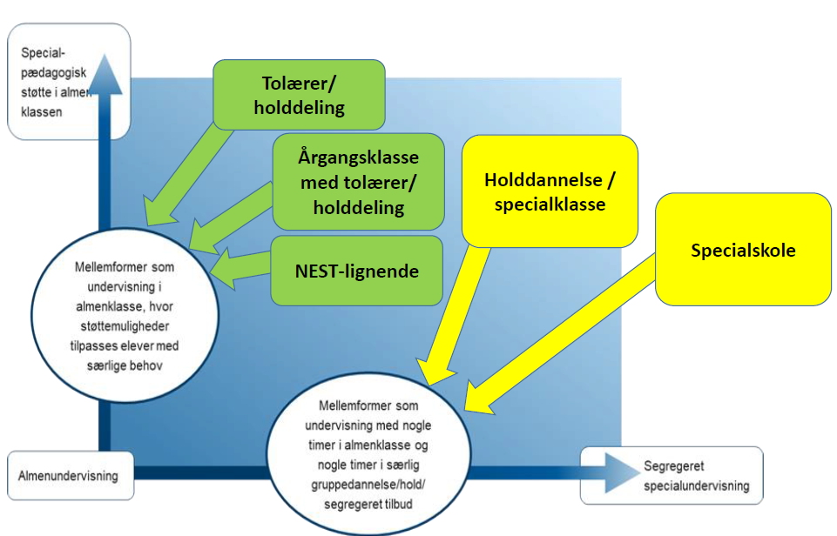
Hvor kommer vi fra?
Noget af det Thyge også fremlagde på emnemødet i september 2023.
Øget nationalt fokus på begrebet mellemformer og forståelsen af dette (VIVE)
Arbejder med de to hovedtyper i arbejdet med mellemformer.
Men ikke altid enten eller, men ofte både og. Og flere forskellige variationer inden for typerne.
De kan bruges som en måde organisatorisk at snakke om mellemformer på og kendetegnene ved dem (svagheder og styrker).

Slide 15
Hvor kommer vi fra?
Noget af det der også blev fremlagt på emnemødet i september 2023.
Igangsættelse af ministerielt projekt med deltagelse af fire skoler (Gødvad, Langsø, Funder-Kragelund og Resenbro Skoler)
Deltagere er: VIVE, BUVM, STUK, læringskonsulenterne samt skoler i række kommuner og har til formål nærmere at undersøge mellemformer.
Væsentlige opmærksomheder der er kommet ud af projektet, og som kan være relevant at få forholdt sig til/drøftet:
Vigtigheden i at få forholdt sig til pauser, overgange og indretning ifbm. mellemformer og samspillet med almenklassen. Find inspiration på skoleudvikling.dk her.
Vigtigst af alt:
Så gør I jer en masse erfaringer lokalt på skolerne, som vi skal huske at dele og lære af på tværs.
2. Keep it simple – mange små greb kan gøre underværker. Behøver ikke tænke kæmpe store organisatoriske tiltag (hænger sammen med punkt 1 ovenfor)
3. Refleksionsark til arbejdet med mellemformer lokalt på skolerne- med til at kvalificere drøftelser og perspektiver derhjemme i forhold til både pauser, overgange, samarbejde og sammenhæng ml. mellemform og almenklasse, organisering m.m.
Evaluering bliver udgivet om lidt med spændende pointer
… blandt andet nogle af dem Thyge fremlagde på emnemødet, men som ikke var nedskrevet eller offentliggjorte. Thyge sender den til mig, så snart den
er udgivet og jeg deler med jer.

Slide 16
Spørgsmål?

Slide 17
Videndeling på tværs af netværk og skoler
Grupper – 4 prs. Ordstyreren står først med kursiv i oversigten
4x 15 min.
Hver pæd. leder har 7-10 min. til oplæg om mellemformer/deltagelsesmuligheder på egen skole.
Sådan ser vores mellemformstilbud ud/sådan arbejder vi systematisk med elevers deltagelsesmuligheder
Disse pædagogiske og faglige begrundelser ligger til grund for (hvert af) vores mellemformstilbud
De øvrige i gruppen noterer undervejs spørgsmål, ”nysgerrigheder”…
Herefter 5 min. til gruppens spørgsmål og refleksioner
2. 30 min.
5 min. til egen refleksion i stilhed. Noter det du tager med fra runden både i relation til dit eget oplæg og de øvrige.
25 min. drøftelse med udgangspunkt i forberedelsesspørgsmålene (se nedenfor).
Hvad får I øje på hos jer selv og hos hinanden?
Disse succeser og positive erfaringer har vi haft med arbejdet med mellemformer/deltagelsesmuligheder
Disse udfordringer, svagheder og dilemmaer ser vi i vores mellemformstilbud/arbejde med deltagelsesmuligheder
Disse ønsker har vi til udviklingen af vores mellemformstilbud/arbejde med elevers deltagelsesmuligheder

Slide 18
Videndeling på tværs af netværk og skoler
KL. 8.45 – 10.15
Arbejdsark udleveres er i grupperum på teams

Slide 19
Pause
Kl. 10.15 – 10.30

Slide 20
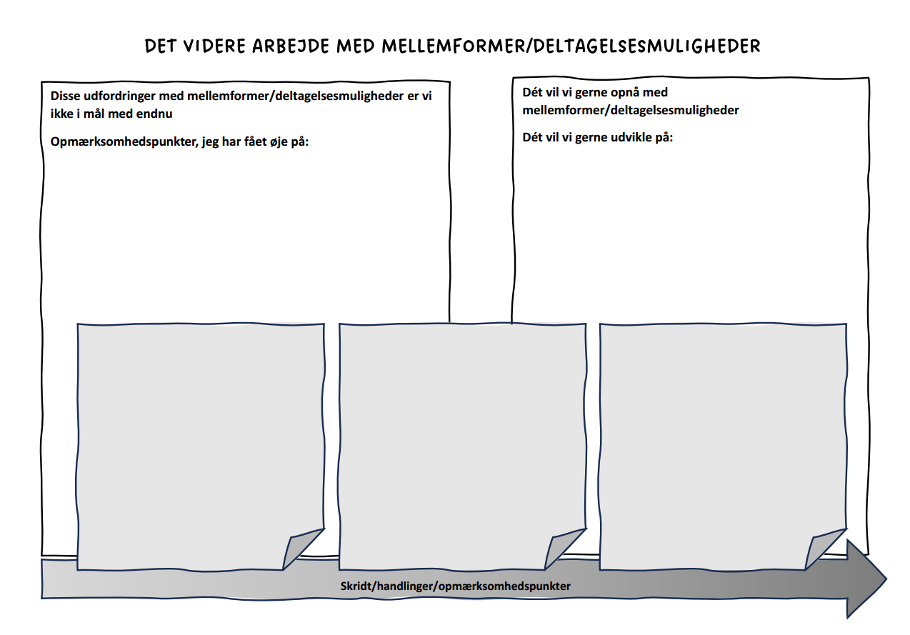
Individuel refleksion
Disse udfordringer med mellemformer/deltagelses-muligheder er vi ikke i mål med endnu
Opmærksomhedspunkter, jeg har fået øje på:
<<<<<<<<<<<<<<<<<<<<<<<<<<<<<<<<<<<<<<<<<<<<<<<<<<<<<<<<<<
Dét vil vi gerne opnå med mellemformer/ deltagelsesmuligheder
Dét vil vi gerne udvikle på:

Slide 21
TOVHOLDER FACILITERER PROCES
En fokusperson udvælges
Fokuspersonen fortæller om udfordringer og ønsker til udvikling
Individuelt og i stilhed skriver alle gode råd, opmærksomhedspunkter eller handlemuligheder, der kan være bud på skridt at gå, for at det ønskede kan opnås. Hvert udsagn skrives på selvstændig post it
Del og drøft jeres post its med fokus på handlemuligheder og ledelsesmæssige opmærksomheder i processen
Fokuspersonen udvælger (om muligt 😉) tre skridt/handlinger/opmærksomhedspunkter, som kan tages med i det videre arbejde. Disse post its placerer fokuspersonen på sit arbejdsark
Processen gentages med en ny fokusperson

Slide 22
Opsamling og tid i eget netværk
Kl. 10.30 – 11.50
Opsamling
Proces
Evaluering af lederkonferencen
Planlægning af næste netværksmøde i februar.
Tovholder har arbejdsark

Slide 23
1. Grupperum:
KL. 8.45 – 10.15
Arbejdsark udleveres er oploaded i grupperum på teams
2. Netværk:
Kl. 10.30 – 11.50
Opsamling
Proces
Evaluering af lederkonferencen
Planlægning af næste netværksmøde i februar.
Tovholder har arbejdsark

